Slide 1
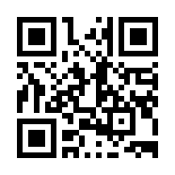
■A4 :1ページ資料請求 案内ページ
本誌にはスケジュールや就職実績などの情報が確認できます!
さらに詳しいキャンパスの様子などもあります!
資料請求はこちら
無料でお届けいたします!
https://www.denbi.ac.jp/request/

Slide 2
■一部ページに貼るバナーアイコン
資料請求はこちら
無料でお届けいたします!
https://www.denbi.ac.jp/request/
極力小さくしたい｡ (いろんなページに置けるように)

Slide 3
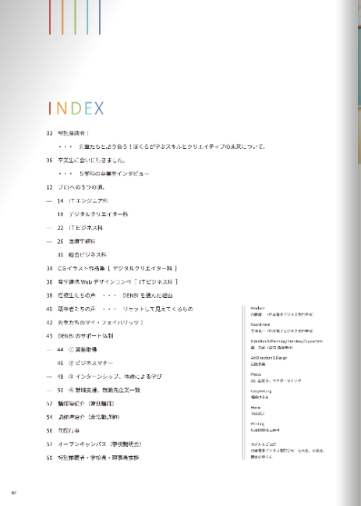
資料請求はこちら
無料でお届けいたします!
https://www.denbi.ac.jp/request/
使用イメージ

Slide 4
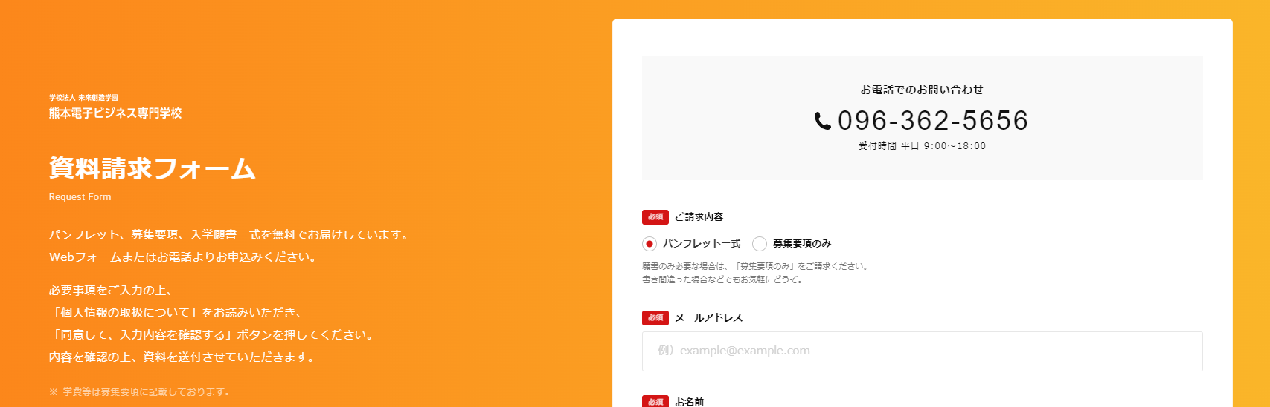
お問合せ先

